Slide 1
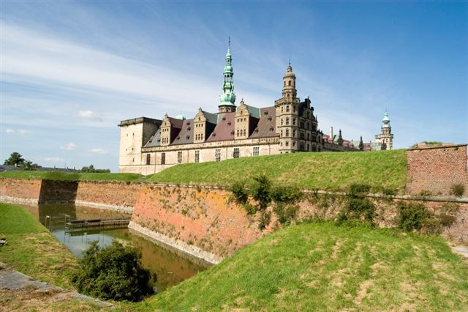
Chương VI: TÂY ÂU THỜI TRUNG ĐẠI
THỜI KÌ HÌNH THÀNH VÀ PHÁT TRIỂN CỦA CHẾ ĐỘ PHONG KIẾN TÂY ÂU
(TỪ THẾ KỈ V ĐẾN THẾ KỈ XIV)
BÀI 10

Slide 2
NỘI DUNG CHÍNH
Sự hình thành các vương quốc phong kiến ở Tây Âu
Xã hội phong kiến Tây Âu
Sự xuất hiện các thành thị trung đại

Slide 3
1.Sự hình thành các vương quốc phong kiến ở Tây Âu
a.Sự hình thành chế độ phong kiến ở Tây Âu.

Slide 4
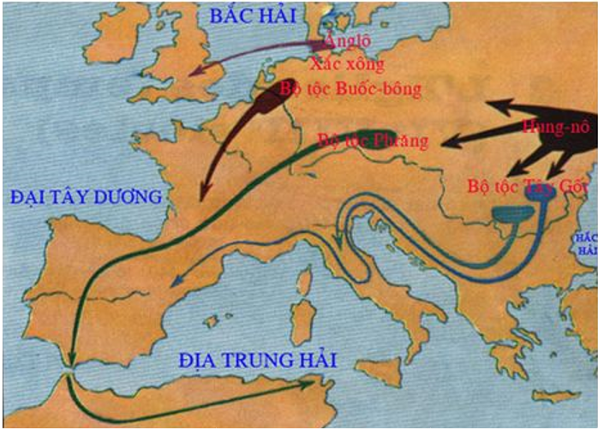
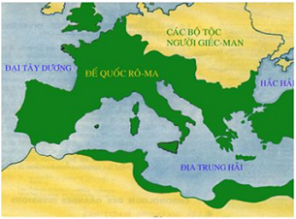

Slide 5
1. Sự hình thành các vương quốc phong kiến ở Tây Âu
a.Sự hình thành chế độ phong kiến ở Tây Âu.
Thế kỉ III đế quốc Rô ma khủng hoảng
Người Giéc man xâm chiếm vào thế kỉ V
Năm 476, đế quốc Rô ma diệt vong mở ra thời kì phong kiến ở châu Âu

Slide 6
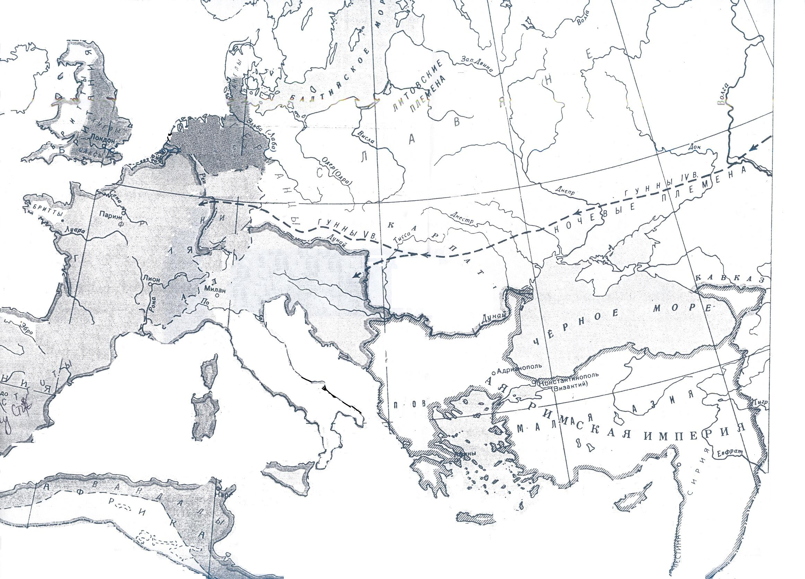
Người Hung Nô
Ăng-glô Xắc-xông
Phơ-răng
Đông Gốt
Tây Gốt
Khi vào lãnh thổ Rôma, người Giéc-man đã làm gì?
Chú thích
Người Hung-Nô ở thảo nguyên châu Á
Sự di cư ồ ạt của người Giéc-man
Thành lập nên nhiều vương quốc "man tộc"

Slide 7
Khi tràn vào lãnh thổ Rôma người Giec- man đã có những việc làm gì?
- Thủ tiêu bộ máy nhà nước cũ, thành lập nên nhiều vương quốc mới: Ăng-glô Xắc-xông, Đông Gốt,Tây Gốt, Phơ – răng

Slide 8
Vương quốc Ăng-Glô Xắc-xông
Vương quốc Phơ-răng
Vương quốc Đông Gốt
Vương quốc Buốc-gông
Vương quốc Tây Gốt
Vương quốc Văng-đan
CÁC QUỐC GIA PHONG KIẾN TÂY ÂU

Slide 9
Khi tràn vào lãnh thổ Rôma người Giec- man đã có những việc làm gì?
- Thủ tiêu bộ máy nhà nước cũ, thành lập nên nhiều vương quốc mới: Ăng-glô Xắc-xông, Đông Gốt,Tây Gốt, Phơ – răng
Chiếm ruộng đất của chủ nô Rô ma cũ rồi chia cho nhau.
Tự phong tước vị, hình thành tầng lớp quý tộc
Từ bỏ tôn giáo nguyên thủy và tiếp thu Ki-tô giáo
Các giai cấp mới được hình thành: lãnh chúa phong kiến và nông nô.

Slide 10
Quý tộc vũ sĩ
Nông dân
Quan lại
Lãnh chúa
Nông nô
Nô lệ
Qúy tộc Tăng lữ
Thợ T.C
Quan hệ sản xuất
phong kiến ở Tây Âu.

Slide 11
Chiếm đất đai
Quý tộc
vũ sỹ
Quý tộc
Giécman
Lãnh chúa phong kiến
Tiếp thu Ki tô giáo
Tăng lữ,
quý tộc
Phụ thuộc
QHSX
Phong kiến
ở Tây Âu
Nông dân
Nông nô
Mất đất
Nô lệ
Sơ đồ hình thành các giai cấp ở Tây Âu

Slide 12
2. Xã hội phong kiến Tây Âu
Giữa thế kỷ IX Lãnh địa phong kiến được hình thành,
là đơn vị kinh tế, chính trị cơ bản
Lãnh địa phong kiến là gì?
Lãnh địa phong kiến là vùng đất do quý tộc chiếm đoạt thành khu đất của riêng mình bao gồm đất lãnh chúa và đất khẩu phần.

Slide 13
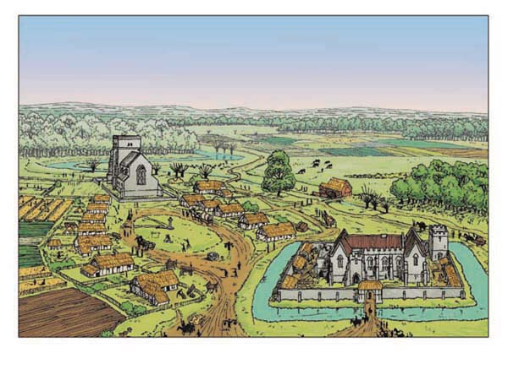
Lãnh địa là một khu đất rộng, trong đó có cả ruộng đất trồng trọt, đồng cỏ, rừng rú, sông đầm... Trong khu đất của lãnh chúa có những lâu đài, dinh thự, nhà thờ, nhà kho, thôn xóm của nông dân...

Slide 14
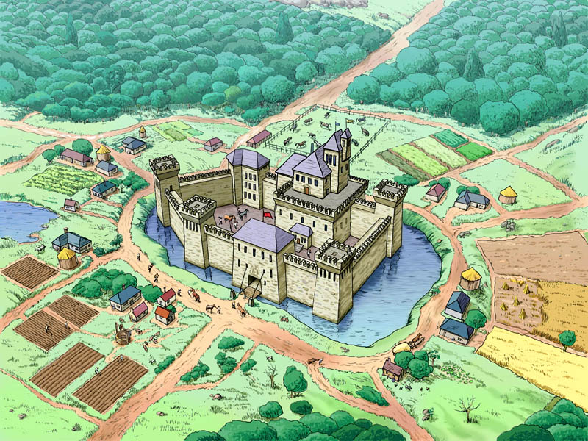
Lãnh địa của lãnh chúa

Slide 15
Nhà nguyện
Tháp canh
Đường đi tuần
Vọng lâu
Cầu treo
Khán đài
Chòi canh
Lâu đài của lãnh chúa

Slide 16
- Đặc điểm của lãnh địa
+ Là một đơn vị kinh tế riêng biệt và đóng kín, tự cấp, tự túc
+ Mỗi lãnh địa là một đơn vị chính trị độc lập

Slide 17
2. Xã hội phong kiến Tây Âu
Nhóm 1: Nêu đặc trưng kinh tế của lãnh địa
Nhóm 2:
Nêu đặc điểm chính trị của lãnh địa
THẢO LUẬN NHÓM
Nhóm 3:
Miêu tả cuộc sống của lãnh chúa trong lãnh địa
Nhóm 4:
Miêu tả cuộc sống của nông nô trong lãnh địa

Slide 18
2. Xã hội phong kiến Tây Âu
Nhóm 1: Nêu đặc trưng kinh tế của lãnh địa
- Lãnh địa là cơ sở kinh tế đóng kín, mang tính chất tự nhiên, tự cấp, tự túc.

Slide 19
2. Xã hội phong kiến Tây Âu
Nhóm 1: Nêu đặc trưng kinh tế của lãnh địa
- Lãnh địa là cơ sở kinh tế đóng kín, mang tính chất tự nhiên, tự cấp, tự túc.
- Nông dân trong lãnh địa nhận ruộng đất cày cấy và nộp tô, họ bị buộc chặt vào lãnh chúa
- Cùng với sản xuất lương thực, nông nô còn có gia đình riêng, nông cụ và gia súc...

Slide 20
2. Xã hội phong kiến Tây Âu
Nhóm 2: Nêu đặc trưng chính trị của lãnh địa
Lãnh địa là một đơn vị chính trị độc lập có
+ Quân đội
+ Tòa án
+ Pháp luật riêng
+ Chế độ thuế khóa
+ Tiền tệ riêng
+ Không ai can thiệp vào lãnh địa của lãnh chúa.
=> Chế độ phong kiến phân quyền

Slide 21
2. Xã hội phong kiến Tây Âu
Nhóm 3:
Cuộc sống của lãnh chúa trong lãnh địa
Nhóm 4:
Miêu tả cuộc sống của nông nô trong lãnh địa
Lãnh chúa:
có cuộc sống sung sướng, xa hoa dựa trên sự bóc lột tô thuế, sức lao động của nô lệ.
Nông Nô
là lực lượng sản xuất chính trong lãnh địa. Họ bị gắn chặt và lệ thuộc vào lãnh chúa.

Slide 22
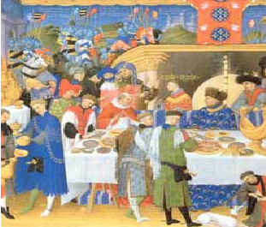
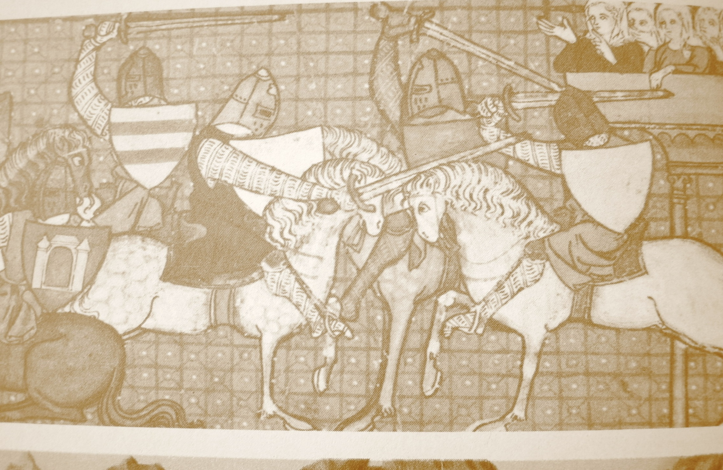
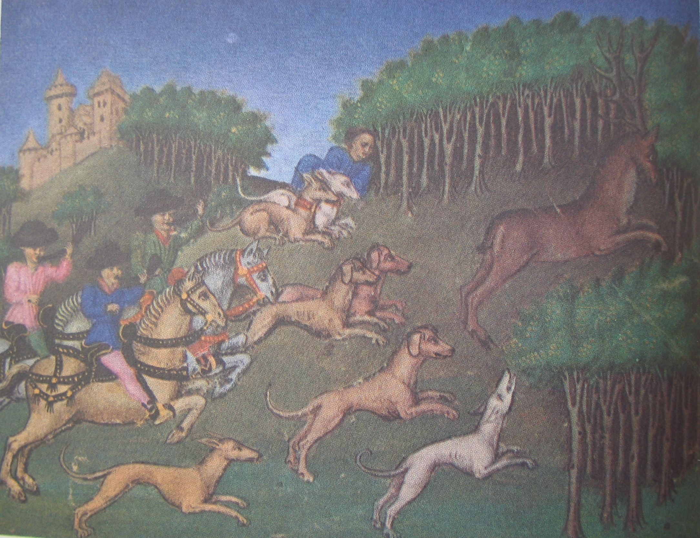
Cảnh sinh hoạt của lãnh chúa phong kiến

Slide 23
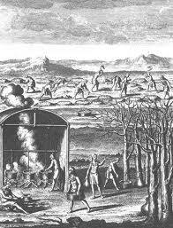

Slide 24
Thành thị trung đại
Nguồn gốc
Hoạt động
Vai trò
3. Sự xuất hiện của thành thị trung đại

Slide 25
3. Sự xuất hiện của thành thị trung đại
* Sự ra đời:
- Những tiền đề của nền kinh tế hàng hóa xuất hiện, thị trường được mở rộng.
Thủ công nghiệp diễn ra quá trình chuyên môn hóa.
- Thợ thủ công đến ngã ba đường, bến sông, bến cảng nơi có đông người qua lại để lập xưởng và buôn bán.
=> Thành thị ra đời

Slide 26
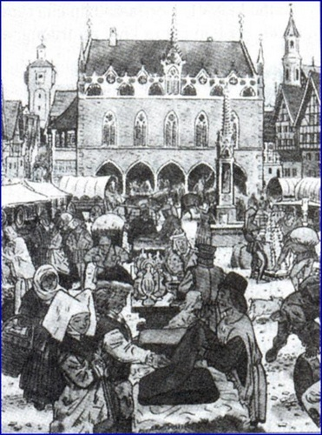
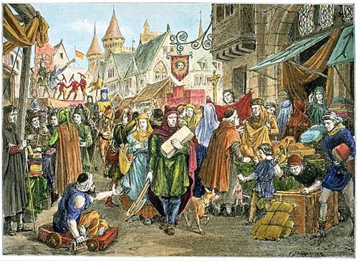
Hoạt động của thành thị
- Cư dân: Thợ thủ công và thương nhân
- Kinh tế: Các Phường hội, thương hội ra đời
Cảnh sinh hoạt trong thành thị ở Phương Tây
Hội chợ ở Đức

Slide 27
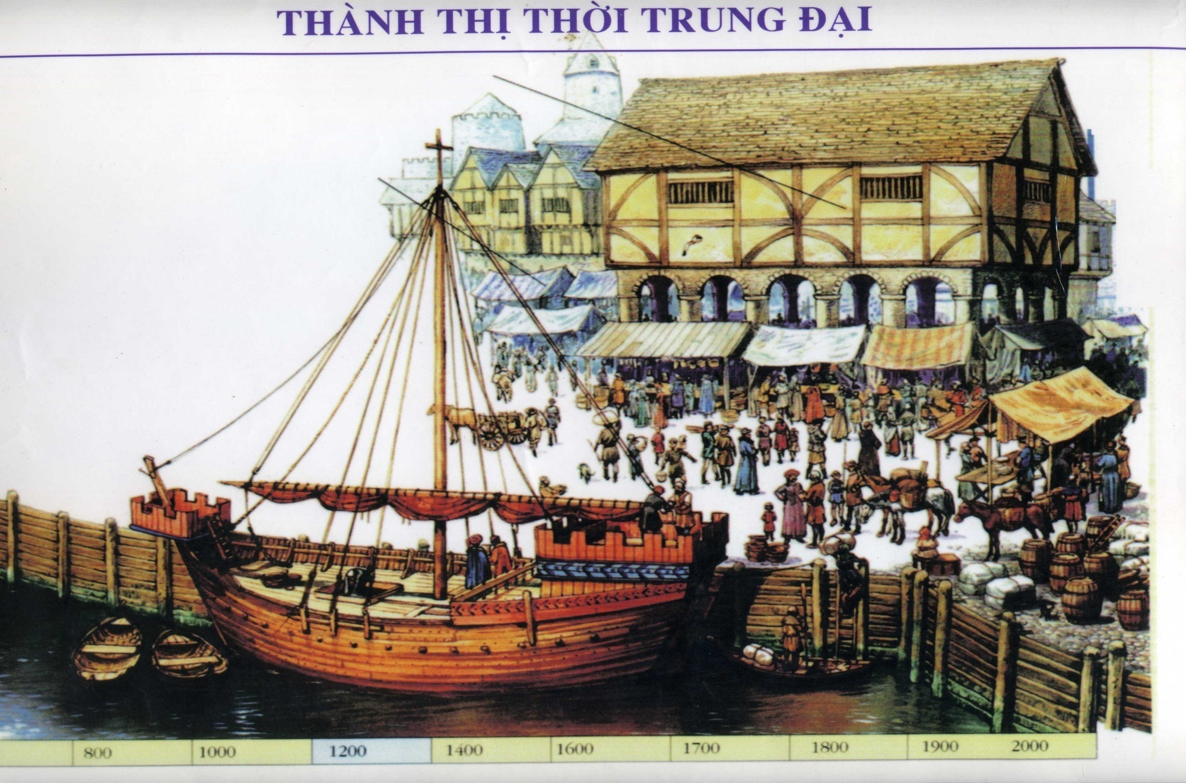
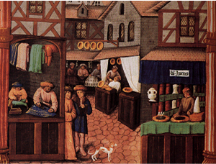

Slide 28
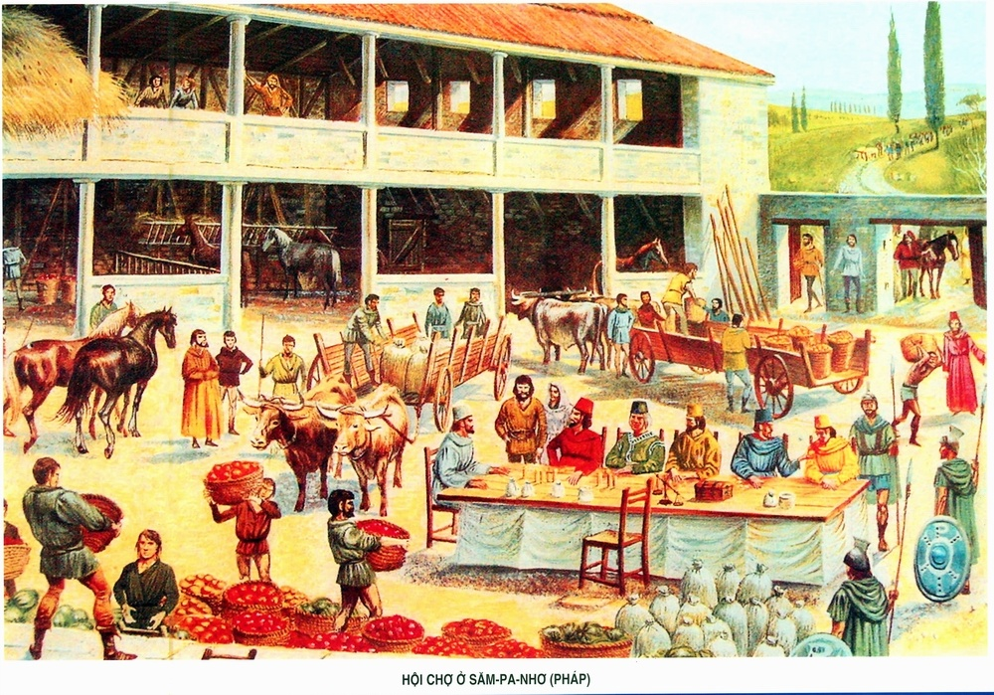
Hội chợ Săm-pa-nhơ Pháp

Slide 29
Vai trò của thành thị
Phá vỡ kinh tế tự cấp, tự túc → kinh tế hàng hóa phát triển
Xóa bỏ chế độ phong kiến phân quyền → thống nhất quốc gia dân tộc
Tự do buôn bán trong thành thị, hình thành các trường đại học lớn

Slide 30
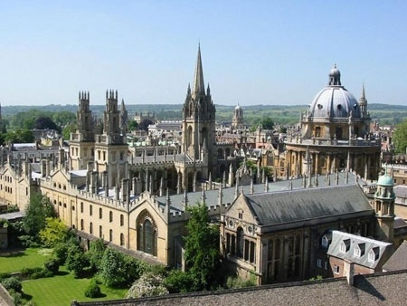
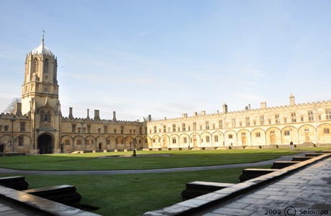
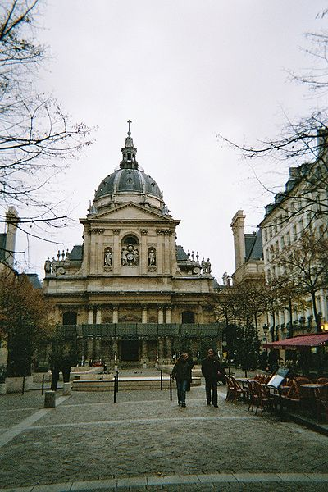
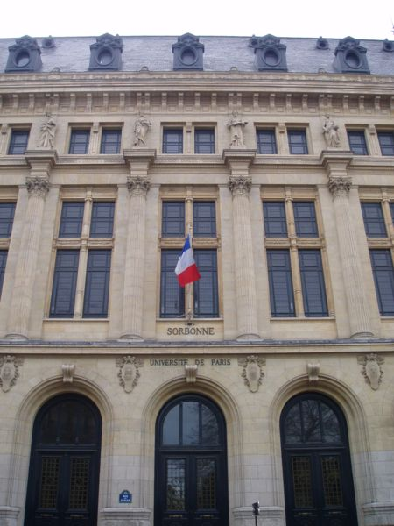
ĐẠI HỌC OXFORD Ở ANH
ĐẠI HỌC SORBONNE Ở PHÁP

Slide 31
So sánh lãnh địa và thành thị theo những nội dung sau đây:
BÀI TẬP CỦNG CỐ
Nội dung | Lãnh địa | Thành thị
Tổ chức
Cư dân
Kinh tế

Slide 32
So sánh lãnh địa và thành thị theo những nội dung sau đây:
BÀI TẬP CỦNG CỐ
Nội dung | Lãnh địa | Thành thị
Tổ chức | Đất lãnh chúa, đất khẩu phần | Phố xá, bến cảng, lâu đài
Cư dân | Lãnh chúa, nông nô | Thợ thủ công, thương nhân
Kinh tế | Nông nghiệp đóng kín, tự nhiên, tự cấp, tự túc | Thủ công nghiệp và thương nghiệp, kinh tế hàng hóa phát triển

Slide 33
Giec-man
Phong kiến
phân quyền
H. thành
Lãnh chúa
QHSX PK
Nông nô
KT HH
Thành thị
trung đại
Lãnh địa

Slide 34
Câu 1: Đặc trưng kinh tế của xã hội phong kiến Tây Âu là:
Hình thành nền kinh tế lãnh địa.
Kinh tế nông nghiệp.
Kinh tế thủ công nghiệp.
Kinh tế hàng hóa.

Slide 35
Câu 2: Thành thị trung đại Tây Âu ra đời biểu hiện sự tiến bộ trước hết trong lĩnh vực nào?
Công nghiệp
Thương nghiệp
Thủ công nghiệp
Nông nghiệp

Slide 36
Câu 3: Cư dân chủ yếu sinh sống ở thành thị trung đại bao gồm?
Lãnh chúa, nông nô.
Chủ nô, nô lệ.
Thợ thủ công, thương nhân.
Quý tộc, tăng lữ.

